Slide 1
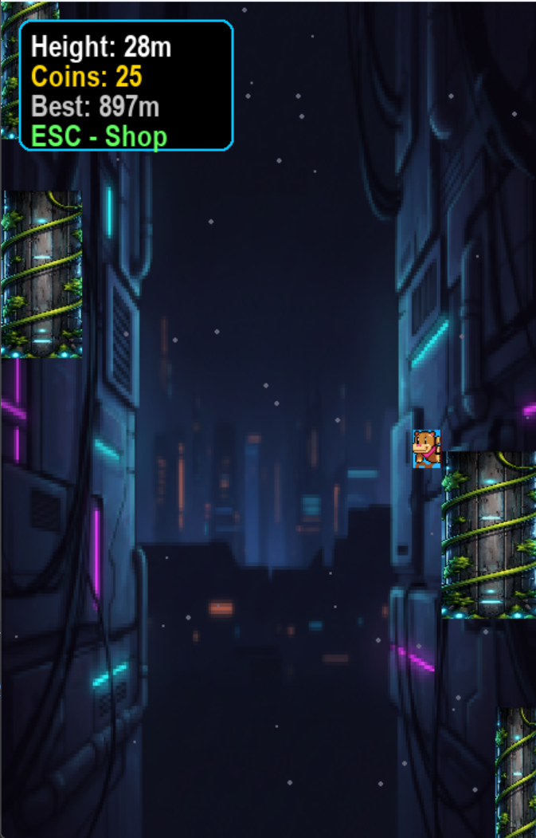
Wall kickers
Підсумковий урок

Slide 2
Мета проекту -- створити повноцінну 2D-гру на Pygame під назвою “Wall Kicker".

Slide 3
Структура проекту
Проєкт складається з:
1️⃣ Головного меню – запуск гри та відображення рекорду.
2️⃣ Ігрового циклу – рух персонажа, фізика, перевірка зіткнень.
3️⃣ Класів об’єктів:
Player (гравець)
WallPlatform (платформи)
Spike (шипи)
Coin (монети)
Particle (ефекти)
4️⃣ Системи збереження – запис рекорду та монет у файл JSON.
5️⃣ Додаткових систем – магазин (Jetpack) та відродження.
Знайомство з викладачем

Slide 4
План роботи
1️⃣ Розробка ідеї гри та механіки. 2️⃣ Створення базового руху та фізики. 3️⃣ Додавання платформ, шипів і монет. 4️⃣ Реалізація генерації рівня та підрахунку очок. 5️⃣ Додавання магазину та системи збереження. 6️⃣ Тестування та виправлення помилок.

Slide 5

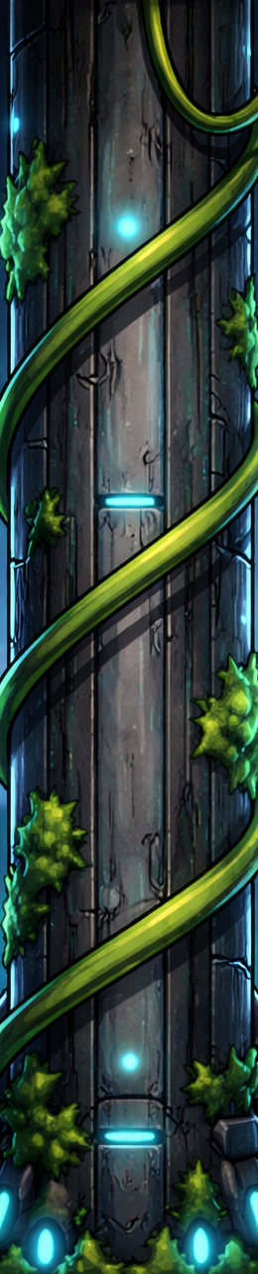
Основні спрайти:
👤 Гравець
Основний персонаж
Анімація розтягування під час стрибка
🧱 Платформи
Опора
Рухомі
⚠ Шипи
Перешкоди
Розміщуються на платформах

Slide 6

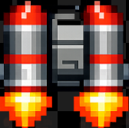
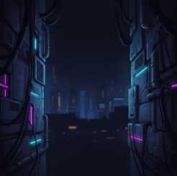
Додаткові спрайти
🪙 Монета
Дає ігрову валюту
Має рандомний спавн
🚀 Jetpack
Активується в магазині
Дозволяє швидко піднятися вгору
🌌 Фон і ефекти
Фонове зображення
Зірки
Частинки при стрибках
Підсумковий урок

Slide 7
Реалізація
проекту

Slide 8
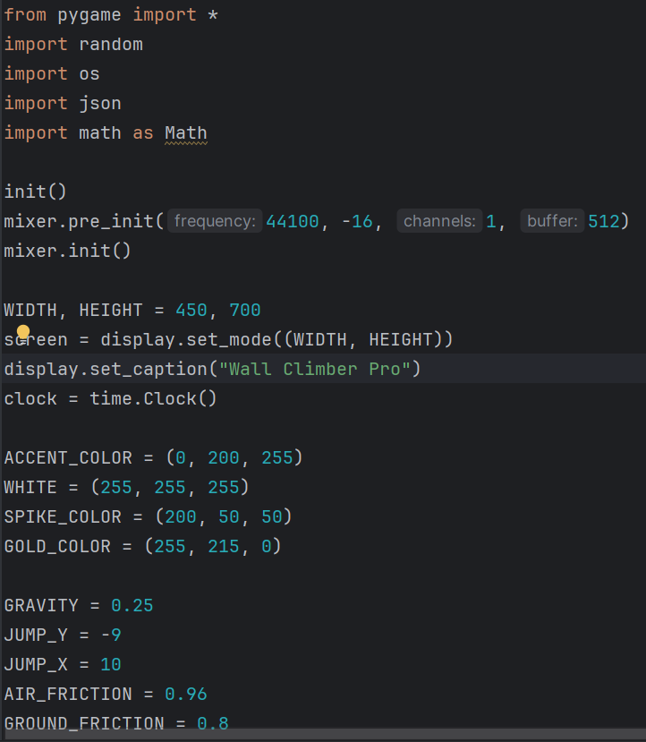
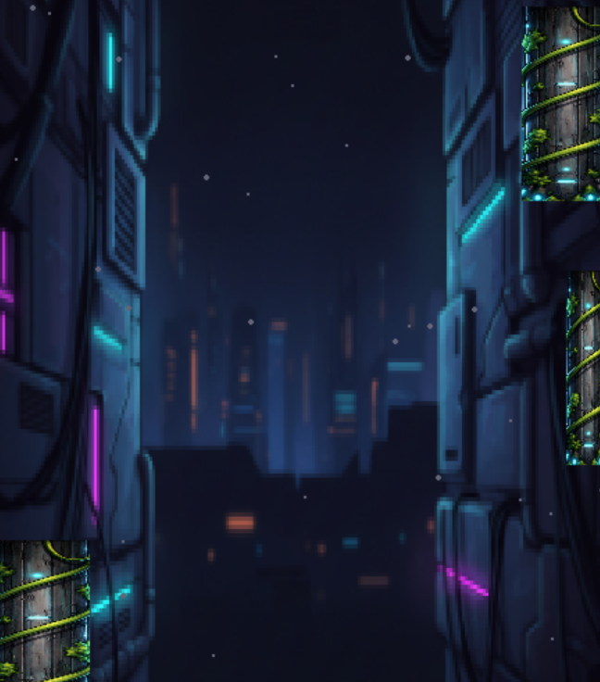
На цьому етапі було створено всі змінні для гри та підключено бібліотеки.

Slide 9
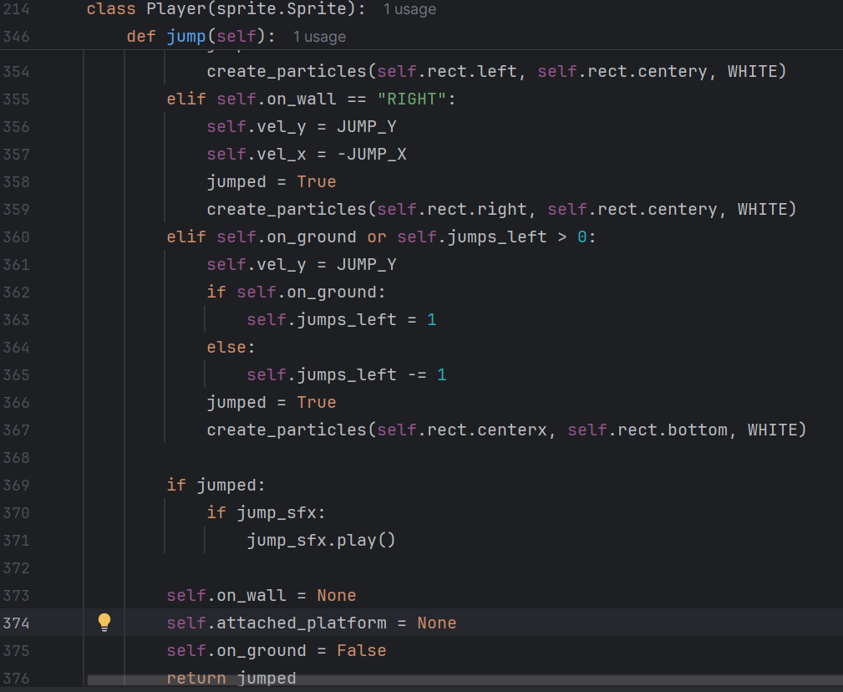
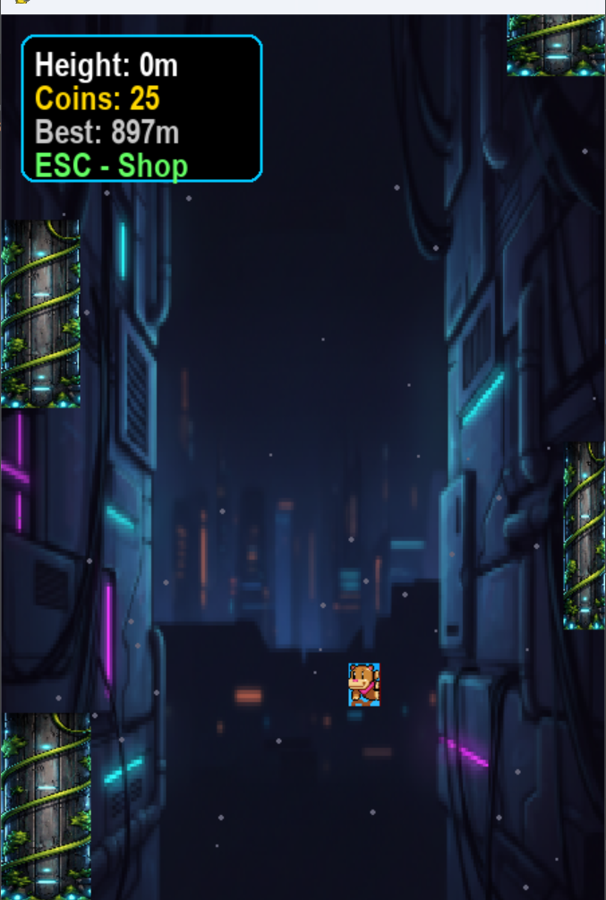
Було реалізовано рух персонажа, гравітацію, стрибки, подвійний стрибок та стрибки від стін.

Slide 10
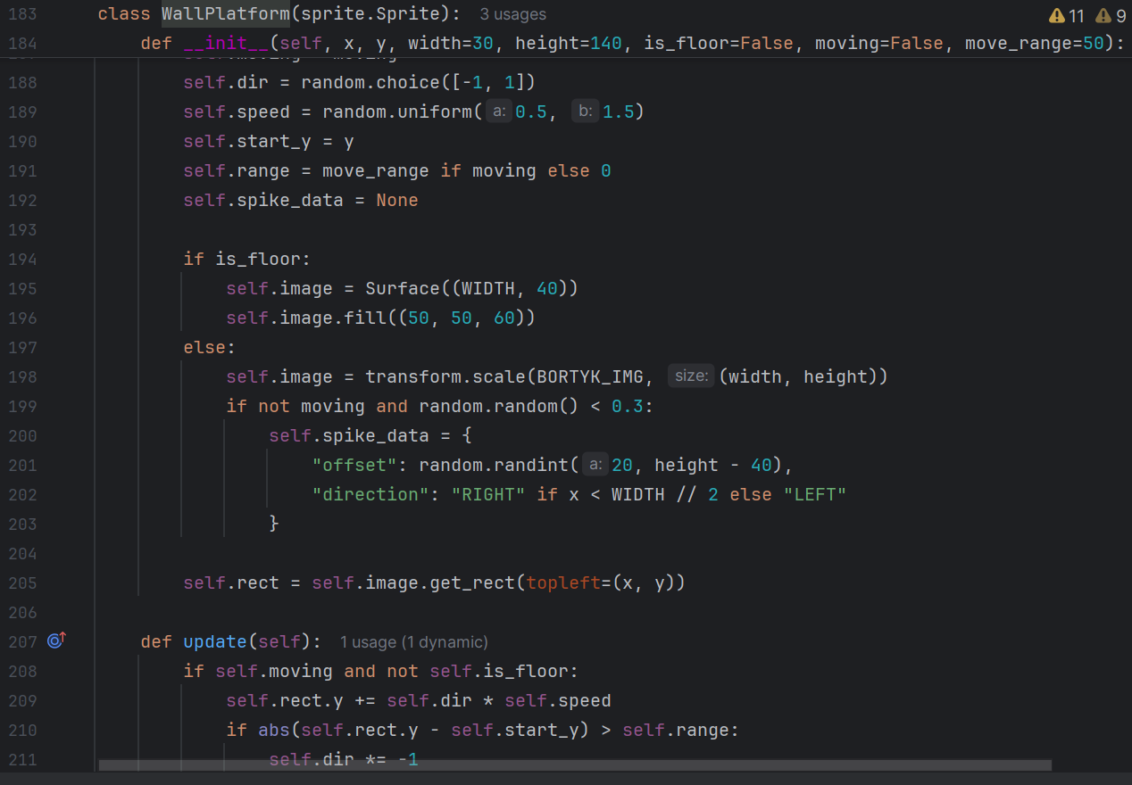
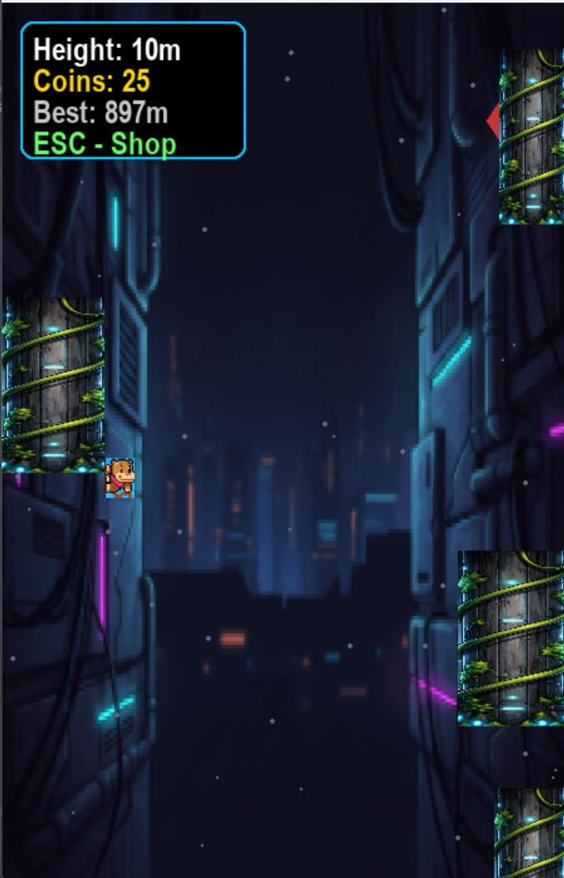
Створено платформи, які можуть бути статичними або рухомими. Додано автоматичну генерацію нових платформ при підйомі гравця.

Slide 11
Дякуємо за увагу!

